Slide 1

[교육정보 종합시스템 SW 개발 용역] 사업 수행계획 보고
2018.11

Slide 2
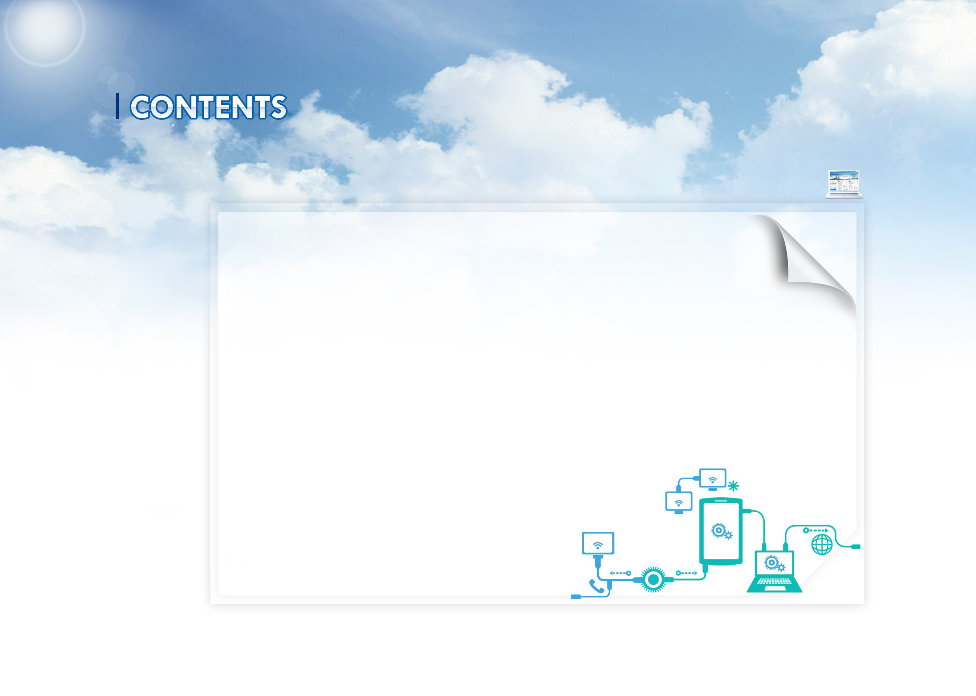

학군교 교육정보종합시스템 SW 개발 사업
Ⅰ
사업의 이해
Ⅱ
사업추진 전략
Ⅲ
업무개발 방안
Ⅳ
사업관리 방안

Slide 3

Ⅱ
Ⅲ
Ⅳ
Ⅰ
사업을 이해하고 구축에 전념
.
사업의 이해
01
사업의 배경 및 목적
02
사업의 범위
03
사업의 특징

Slide 4






1. 사업의 배경 및 목적
추진
목적
후보생 획득~임관 업무의 종합관리가 가능한
최적의 교육정보종합시스템 구축
최신 기술 기반의 시스템 구축
추진
방향
현행 수작업 위주의
제한사항 극복
웹기반의
종합시스템 구축
학습관리체계(LMS)
업무 편의성 보장
반응형 웹 기반
교육정보종합
시스템 개발
표준화된 서비스 제공
업무효율성 개선
사용자 환경개선
배경
및
현황
웹 최신 기술 반영
다양한 운영체제 지원
웹표준을 준수한 시스템 개발로 운영 및 관리의 효율성 증대
국방부의 표준보안정책 적용
웹 기반의 전산화 시스템으로 업무절차 전환
업무 소요시간 단축
교육훈련의 절차 및 특성 반영
운용자 및 사용자의 관점 고려
전산화에 따른 기존업무 절차 영향고려
군 학사행정 업무의 특성 사전검토
다수, 다양한 사용자 그룹 요구충족 고려
전문기술 적용에 의한 시스템의 최대성능 보장

Slide 5







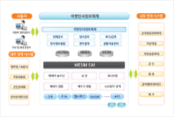

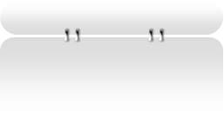






2. 사업의 범위
교육정보종합 시스템 SW 개발 사업
시간적 범위
계약 후(’18.11.19) ~ ’19. 12월(약 14개월)
교육정보종합 시스템 SW 개발
국방인사정보체계와 후보생 신상정보 연동
서비스 범위
목표체계 구성도
교관/운용자
학군교 교육정보종합시스템
후보생/사용자
응용시스템
연계(연동) 시스템
코드 및 환경관리
시스템 ·권한관리
선발관리
신상관리
후보생관리
징계 및 처벌관리
대학 학사관리
임관종합평가
외부 연계 시스템
코드 관리
시스템 관리
모집/홍보
과정별 관리
유형별 관리
징계 관리
졸업 관리
평가
환경 관리
권한 관리
기초자료 관리
군장학생 관리
상벌점
경고관리
학적변동 관리
평가결과
국방인사정보체계
교육계획표, 수업진도표,
성적입력/처리, 의견
학군단/교관 코드
사용자 관리
1차 선발 관리
예비후보생 관리
리더십 평가
징계 및 처벌관리
생활 관리
Q&A 관리
적성평가,
개인신상정보 입력
교육성적, 훈육평가,
교육훈련지원
…
…
…
…
…
…
…
…
교육계획표, 성적 및
각종현황 조회
…
…
…
…
…
…
…
…
학교 시설정보체계(FMS)
체계관리
훈련계획
평가점검표
훈련자원
상황일지
정보통신장비
보고서
시설물 관리
원격 평가
교관평가용
모바일(테블릿)
교육관리/지휘훈육
요구기능
과정별 DTP
교관 교육준비
훈련물자
상황보고
중수관편성
성적
훈련물자
성적 합산
요구기능
선발관리
연간부대운영계획
교육 대상자 종합
교보재
군사학
전투편성표
평가
교범 관리
대상자 명부 관리
후보생행정
교육계획
교육준비
훈련지원
교육실시
훈련관리
평가
물자관리
기타
내부 연계 시스템
학적관리
DB
DB
훈육업무
체계운영
Database
운용환경
Database
시스템정보Database
사용자정보
Database
훈련정보
Database
교육정보
Database
평가정보
Database
물자정보
Database
기타
Database

Slide 6
3. 사업의 특징
후보생 획득부터 임관까지 업무의 표준화된 서비스 제공
01
사업에 대한 이해
학군교, 후보생, 전국 학군단 등 다수 사용자 그룹의 서비스 이용 품질 만족도 충족
최신 기술 및 IT환경 변화에 대응한 사용자 이용 환경 개선 및 모바일 서비스 지원
02
서비스 제공 측면
현 홈페이지, 교육정보종합 업무의 개선방안 도출 및 최신 웹 트렌드를 반영한 디자인 적용
다양한 O/S 및 브라우저 지원, 보안성 충족
03
적용 기술에 대한 이해
웹 표준 및 접근성 향상, 취약점 보완 등으로 표준화 준수 및 호환성 확보
국방정보기술 준(DITA) 적용 및 표준화 지침 준수
행정안전부의 전자정부표준프레임워크 적용 개발
04
사업관리 측면
분석 단계부터 검수까지 사업 전 과정 관련 부서와 적극협조 필요
개발 초기단계부터 철저한 품질 관리체계 구축
국방 CBD 방법론을 적용하여 개발 및 산출물 작성

Slide 7

Ⅰ
Ⅲ
Ⅳ
Ⅱ
본 사업을 성공적으로 수행하기 위한...
.
사업추진 전략
01
사전분석 완료
02
사용자 편의성 최우선 고려
03
효율적•안정적 사업관리
04
국방•유사체계 구축경험

Slide 8







성공적인 교육정보종합 SW 개발을 위한 추진전략
핵심성공요소
4대 핵심추진전략
1
전략
사전분석
사업기간 내 완벽한 시스템 구축 보장
사업에 대한 명확한 이해
1-1
분석 및 설계 전문가 중심으로 업체자체 선행연구 실시
2
국방 정책/지침 준수 역량
전략
편의성 향상
시스템 사용자의 편의성 최우선 고려
3
2-1
학습관리체계 특성 반영 및 사용자 중심의 교육정보종합시스템 SW 구현
최적의 사업 수행 조직 구성
업무 자동화 시스템 구축으로 사용자 맞춤형 설계 및 반영
2-2
2-2
4
유사사업 경험 우수 인력 참여
전략
효율적•안정적 사업관리
국방사업의 개발 정책/지침 준수
5
3-1
국방 개발방법론, 국방 정책/지침 준수 역량 적용
안정적 인력관리 방안 수립
전략
3-2
기술표준화(DITA), 공통운용환경(COE), 데이터공유환경(SHADE) 준수
6
전략
국방•유사체계 경험
분야별 개발 전문가 투입
철저한 품질검증 방안 수립
4-1
사업 수행에 최적화된 컨소시엄 구성( 국방IT 전문기업 + 웹 개발 전문기업)
전략

Slide 9

Ⅰ
Ⅲ
Ⅳ
사업을 이해하고 구축에 전념
사전분석
사업기간 내 완벽한 시스템 구축 보장
1-1
분석 및 설계 전문가 중심으로 업체자체 선행연구 실시

Slide 10

전략
Action1-1 분석 및 설계 전문가 중심으로 업체자체 선행연구 실시
1
유사시스템 구축 노하우에 기반한 사전분석 완료
유사체계 구축 노하우 활용 사전준비 완료
사업총괄 / 국방 SI 전문기업
학사관리, 웹포탈 전문기업
사업 총괄 및 포괄책임
업무분석, 설계 및 구축 전반 총괄기술지원
훈련 진행/평가 업무 개발
타체계 연동기능 개발
학사관리체계 개발 핵심 기술 보유
웹 포탈 전문 솔루션 엔진 보유
유관체계에 대한 정확한 이해 및 기술력, 개발인력 확보
업무이해도, 기술력, 구축경험 결집을 통한 시너지 극대화
표준화 Gap 분석
교육정보종합 시스템
수작업 관리 정보체계
프로세스 표준화 : 기존업무 프로세서 반영
1
후보생 획득~임관 단계별 관리
- 선발, 학적, 교육, 행정, 훈육
장교양성 10개 과정 업무
전국 110개 학군단의 업무통제 및 관리
비공식
요구사항
제안요청서
요구사항
DB 표준 분석 : 기존자료 특성 반영
2
업무 표준화 정의
기술표준 : 기존업무 100% 수용
3
To-Be 업무 프로세스 정립
개발표준 : Gap 분석 추가, 화면 별도
4
업무 전문가
개발사
학습관리체계 및 훈련진행,평가 시스템 구축 경험자

Slide 11

Ⅰ
Ⅲ
Ⅳ
사업을 이해하고 구축에 전념
편의성 향상
시스템 사용자의 편의성 최우선 고려
2-1
학습관리체계 특성 반영 및 사용자 중심의 SW 구현
2-2
업무 자동화 시스템 구축으로 사용자 맞춤형 설계 및 반영

Slide 12









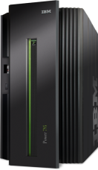








전략
Action2-1 학습관리체계 특성 반영 및 사용자 중심의 SW 구현
2
시스템 사용자의 편의성 최우선 고려(1/2)
연계시스템
기초자료
학습자료
사용자
1,2,3차 선발
계획, 수업, 평가
그룹권한
개인정보필터링/
사용자계정관리
학적,임관
자격, 체력, 성적
프로그램 목록
국방인사
정보
시스템
인사
보급품
기초코드
SSO 통합로그인
성적
신상, 훈육, 병과
운영환경
MPKI/GPKI인증
체계관리
LDAP
선발/학적 관리
교육/행정/훈육관리
로그인정보
및 GIS 암호화
연동 기능체계
기반환경 체계
1
응용 보안
응용시스템
체
계
내
통
합
학교시설
정보체계
(FMS)
운영DB1
연동
DB1
개발용
DB
DB취약점 점검
훈련용
DB
연동
DB2
교육용
DB
DB접근제어
/DB암호화
운영DB2
학적 DB
평가 DB
2
데이터 베이스
DB 보안
통합DB#1
통합DB#2
통합 서버#1
통합 서버#1
기타 DB
훈련/교육
개발/테스트
시스템 소프트웨어
WEB
WAS
침입방지
(IPS/IDS)
LDAP
공통 S/W
취약점 분석
평가체계
(모바일)
UI도구
레포팅도구
서버보안/백신
DBMS
연동모듈
접근관리
SAN
Switch #1
SAN
Switch #2
SAN
Switch #3
백업관리S/W
XML RM
IP관리시스템
망연계
클러스트S/W
JVM
방화벽/웹방화벽
Storage#1
Storage#2
VTL
BI S/W
전자정부FW
3
기반보안
기반시스템

Slide 13
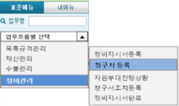
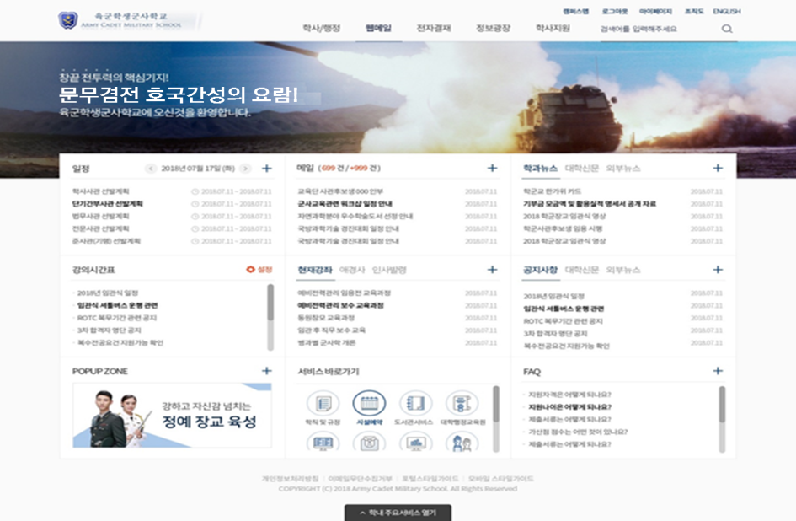
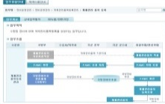
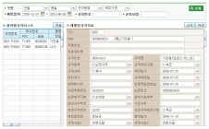


전략
Action2-2 업무 자동화 시스템 구축으로 사용자 맞춤형 설계 및 반영
2
시스템 사용자의 편의성 최우선 고려(2/2)
1
사용자수준별 메뉴
기능별 표준메뉴(기본)
업무 흐름별 메뉴
마이 메뉴
현 체계 업무 분석을 통한
표준 통합화면(시안)
디자인 개발
2
4
2
업무처리 종합정보 안내
이해
Understanding
업무별 지침서(기본)
사용자/운용자 지침서,
사용자 따라하기
3
1
조사 및 분석
Researching
3
모델링
Modeling
유형별 표준 업무처리화면
구조 설계
Architecture Design
인터페이스 일관성 유지
그리드 틀 조정, 단축키 등
공통화면, 특성화면
프로토타입핑
Prototyping
4
적용
Applying
사용자 개인화 도구활용
사용자
개인화 도구 제공
기본/특성 화면 제공
사용자가 화면폼 조정
사용자 화면폼 별도 저장

Slide 14

Ⅰ
Ⅲ
Ⅳ
사업을 이해하고 구축에 전념
효율적•안정적 사업관리
국방사업의 개발 정책/지침 준수
3-1
국방 개발방법론, 국방 정책/지침 준수 역량 적용
3-2
기술표준화(DITA), 공통운용환경(COE), 데이터공유환경(SHADE) 준수

Slide 15



전략
Action3-1 국방 개발방법론, 국방 정책/지침 준수 역량 적용
3
다년간의 국방IT 사업 수행으로 숙달된 방법론 및 프로세스 적용
국방CBD 방법론 테일러링 및 적용 경험 활용
국방정보기술표준(DITA) 적용 경험 활용
소프트웨어와 데이터의 분석 및 설계, 구현에 적용
본 사업의 규모, 특성을 고려한 테일러링 단계를 거쳐 적용
선행 연구 결과
요구분석
설계
구현
시험
적용 방안
체계기능 검토
적용기술 분석
신규 기술 / 제품
적용표준 식별
기술 적용
SW 구현
운용성
확인시험
분석 단계
설계 단계
구현 및 테스트 단계
인도 단계
개발단계
신규 / 개선 체계
요구사항 정의
Yes
신규기술/
제품/솔루션
기술/제품/솔루션
적용방안 설계
개발장비
구현 확인
상호운용성
확인
요구사항 식별
아키텍처 정의
요구사항 분석
자료구축 준비
테스트 계획
개략 설계
상세 설계
시스템 설치 준비
구현/단위 테스트
S/W 통합 및 테스트
시스템 통합 및 테스트
지침서 작성
시스템 설치
인수 지원
선행체계
기술구조 참고
No
1
2
3
4
5
소요기술 표준
목록화
적용표준 식별
기술구조 산출물
최신화
HW / SW
통합 확인
신규 기술
표준화
활동사항
자료 구축 계획
테스트 계획서
개발계획서
컴포넌트 사용계획 등
체계 설계서
시스템 설치 계획서
요구사항명세서
설계기술서 등
사용자 지침서
운용자 지침서
시험 보고서
산출물 명세서 등
산출물 제출
전장관리 임무영역의 아키텍처관리체계
(MND-ARMS)
MND-AF 산출물
체계데이터교환 목록 (SV-6)
기술표준 목록 (TV-1)
미래표준 목록 (TV-2)
제품 목록 (TV-3)
국방정보기술
표준관리시스템
(DITAMS)
체계 적용
결과 반영
산출물

Slide 16




전략
Action3-2 기술표준화(DITA), 공통운용환경(COE), 데이터공유환경(SHADE) 준수
3
국방사업의 상호운용성 수준을 준용하여 확장성/재사용성 보장
공통운용환경(COE) 적용 경험 활용
데이터공유환경 적용 경험 활용
공통운용환경(COE) 관련 업무
공통운용환경(COE) 적용 방안
적용대상 | DDDS (총1만3천여개) | UCMS (총20만여개) | SCMS (총5천여개)
 | 국방데이터 사전 시스템 | 부대코드 관리시스템 | 군대부호 관리시스템
주요기능 및 적용방법 | 등록된 표준데이터 검색, 확인 및 적용 엔티티, 데이터요소, 속성분류, 데이터모델, 정보체계 등 관리 | 부대(서) 부호화, 표준화 체계개발시 DB로 제공 및 적용 | 군대부호 부호화, 표준화, 도식(그림) 체계개발시 Data 제공 및 적용
적용대상 | 아키텍처, DBMS 등 | 부대정보조회, 상황도, DBMS 등 | 상황도 외
체계
개발
단계
체계개발
실행계획서 작성시
재사용 및 신규소요 컴포넌트 목록 상호운용성 확보계획(체계개발계획)에 포함
컴포넌트 개발간 COE 고려 개발계획 수립
컴포넌트 재사용 및 신규소요 컴포넌트 등록 준비
기 등록된 컴포넌트 재활용 체계개발
COE를 고려 컴포넌트 개발
체계개발간
체계개발
결과보고
작성시
재사용 및 신규소요 컴포넌트 목록 상호운용성 확보계획(체계개발결과)에 포함
신규 개발 컴포넌트 등록건의 및 승인시 COE 저장소에 등록 등 활동 시행
상호운용성 표준 적용 및 관리규정 준수 경험 활용
상호운용성 수준측정 계획 수립
정기 상호운용성
수준측정
수시 상호운용성
수준측정
상호운용성
결과 관리
체계 개발단계 수준 측정시 기본설계검토(PDR) 종료시점부터 상세설계검토(CDR) 종료시점 사이 국방부 연간 상호운용성 수준측정계획에 따라 실시
획득단계별 일관성있는 상호운용성 수준을 보장하고 상호운용성 제한사항 분석 및 개선방안을 제공하기 위하여 상호운용성 수준 측정

Slide 17

Ⅰ
Ⅲ
Ⅳ
사업을 이해하고 구축에 전념
국방•유사체계 경험
분야별 개발 전문가 투입
4-1
사업수행에 최적화된 협력체계 구성(국방IT 전문기업 + 웹 개발 전문기업)

Slide 18


전략
Action2-2 예비군 훈련관리 체계 및 웹포털/모바일 프로젝트 수행 경험과 인력 활용
4
유사사업 경험과 전문역량을 보유한 조직 구성과 지원체계 확보
PM(Project Manager)
핵심인력
사업
경험
이 상 준 팀장
PL : 박정수 이사
사업 총괄관리
국방메가 센터 배포관리 PM
육 / 해 /공군 장비정비 사업 모델링 지원
육군 C4I 전술체계화 ALM 컨설팅
경력 : 사업관리/서비스 기획 및 PM 전문 (18년)
역량 : 예비군훈련 관리체계 및 다수의 국방IT 체계 사업 수행 등 다양한 실무경험 보유
본 사업관련 : ICT기반 스마트 예비군훈련 관리 체계 구축 사업의 웹포털, 모바일 PL 및 개발총괄
국방 개발방법론/기술표준, 상호운용성
정책/지침 수행 경험
발주처 | 사업 및 역할
육군 교육사령부 | 비전21모델(사단방책분석모델) 사업/사업총괄 PM
육군본부 | ICT 기반 스마트 예비군 관리체계 구축 사업/SW개발PL 및 서브PM
육군 교육사령부 | 작전 지속지원 분석모델 개발 사업 /시스템 및 모의 엔진 PL 등
개발PL : 사공훈 상무
교육학사 경력 30년
차세대 통합 정보 시스템 구축 PM
(대구한의대 외 다수)
학생 통합 0정보 시스템 및 그룹웨어 구축

Slide 19

Ⅰ
Ⅱ
Ⅳ
Ⅲ
사업을 이해하고 구축에 전념
.
업무개발 방안
01
개발방법론(국방CBD)
02
시스템 설계
03
세부 개방방안
04
디자인 개발 및 적용
05
정부표준보안정책 적용

Slide 20



1. 개발방법론
국방 CBD(Component Based Development) 방법론 적용
국방 컴포넌트 표준을 준수하여
소프트웨어 재사용성, 확장성, 이식성 보장
국방 CBD 방법론
분석
설계
구현 및 테스트
인도
단
계
(Phase)
Class
Model
State
Model
Component Model
Implementation Model
Use Case
Deployment Model
활
동
(Activity)
비즈니스 및 요구사항 정의
컴포넌트 식별/
명세화/설계
컴포넌트 구현
및 테스트
배포 및 설치
요구사항 정의
테스트 준비
계략 설계
구현
시스템 설치
아키텍처 정의
통합 테스트
상세 설계
시험 테스트
인수지원
요구사항 분석
지침서 작성

Slide 21
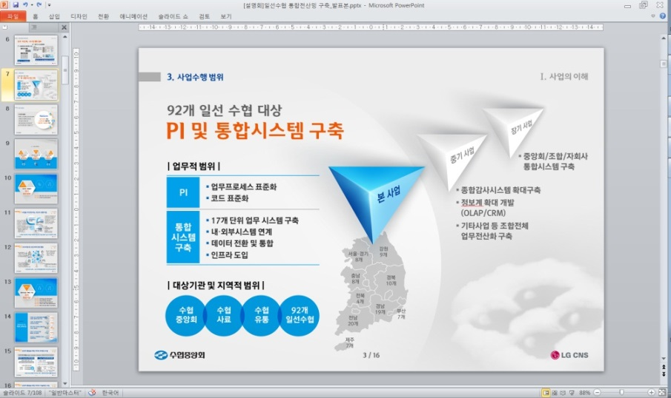
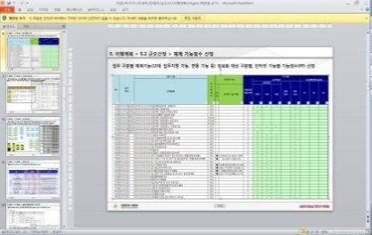
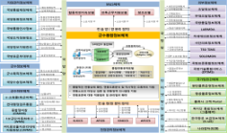
2. 시스템 설계 방안
업무연속성 및 시스템의 안정적 성능을 보장하는 시스템 설계
시스템 설계(구축) 시 고려사항
시스템 설계요소
다수의 사용자, 전국 단위 사용자
1
전략 1
기능 업무 연속성,편의성 확보
다수의 교관, 후보생 등
훈육 단계별 동시접속
전국 110개 학군단
다수의 사용자, 방대한 개발 대상 업무 의 적시 분석을 위한 차별적 분석절차 수립 필요
업무분야 기능 개발 일정 준수를 위한 효율적 설계, 개발 전략 수립 필요
새로운 시스템에 대한 사용자의 편의성 확보 필수
방대한 개발 대상 업무
2
다수의 업무분야
분야별 세부 단위업무로 복잡하게 구성
전략 2
체계통합의 완전성 보장
복잡한 연동 대상
3
외부 체계
- 국방인사정보체계 연동
내부 체계
- 학교시설정보체계 연동
- 교관 테블릿(PC) 연동
[표준화] 다양한 개발 환경의 성공적 통합 위한 기술적 표준화 필수 (데이터베이스, 개발표준, 아키텍처, 연계표준)
[DB통합] 방대한 데이터 전환 통합 데이터의 신뢰도, 품질 확보 필수
[연계] 안정적 연계를 통한 다양한 연계 기술 이해 필수
다양한 운영환경
4
PC
테블릿
모바일
일반 PC에서 운영
테블릿 PC에서 운영
모바일 기기에서 운영
전략 3
안정적 성능 보장
난이도 높은 복합시스템 및 시스템 통합
고품질 시스템 보장을 위한 단계별 품질 관리 필수
고성능을 보장하는 시스템 구성, 표준화 방안 필수
사용자 혼란 최소화를 위한 무결점 시스템 구축 필수
다양한 운영 환경에 대한 오류 없는 운영체계 전환 및 운영체계 구현필수
5
학사행정
업무
교육
정보
종합
시스템
웹 시스템 기반 과학화 교육훈련 체계 복합
데이터 표준화, DB통합개발표준, 연계표준
학군교
특화업무
과학화
교육훈련

Slide 22
2. 세부 개발 방안(1/2)
업무별 기능분석 및 구현방안(후보생 관리)
분야 | 요구기능 | 분석 결과 및 구현 방안
모집 홍보 | 모집홍보계획, 결과 | 모집홍보계획서, 결과보고서 작성 기능 구현
 | 모집홍보자료 | 홍보용 사진, 홍보 광고시안 등의 파일 업로드 기능 구현 업로드 / 다운로드 가능하도록 처리 업로드 파일용량 제한 필요
 | 홍보대사관리 | 홍보대사선발계획, 지원자 등록 기능 구현 지원자 등록 시 대학성적, 평가성적 등 입력기능 제공 온라인 홍보대사 선발 결과발표 기능 구현
후보생선발 | 후보생 선발관련 공지 학군단별 선발인원 할당 | 후보생 모집계획서 작성 기능 제공 학군단별 선발인원 할당 기능 추가 및 해당 내역 조회기능 추가 사용자 별 권한 부여로 조회할 수 있는 학군단 제어
 | 지원자 기본자료 (인터넷 지원기능) 지원자 특이사항 관리 선발 경쟁률 공개 | 인터넷 지원서 작성 도입 지원서 작성 기간을 관리하여 지원기간내일 경우에만 등록 지원기간 종료 이후 지원자의 기본자료 일괄 입력 처리 지원자 특이사항 관리 과거 부정행위 등의 자료 입력 및 열람 온라인 실시간 경쟁률 조회 기능 제공
 | 1차 전형관리 | 검증자료(고교성적, 생활기록부, 수능성적표) 관리기능 탑재 응시 후 자진포기 기능 포기사유, 자필 확인서 기능 탑재 선발결과 입력 및 결과 부분 공개 처리 결과 조회 기간 설정 사용자 별 권한부여 인터넷 합격자 발표 페이지 구현
분야 | 요구기능 | 분석 결과 및 구현 방안
후보생 선발 | 2차 전형관리 | 검증자료, 체력검정, 면접평가 결과 관리기능 탑재 응시 후 자진포기 기능 포기사유, 자필 확인서 기능 탑재 선발결과 입력 및 결과 부분 공개 처리 결과 조회 기간 설정 사용자 별 권한부여 인터넷 합격자 발표 페이지 구현
 | 3차 전형관리 | 검증자료, 신원조사 연명부, 체력검사 보고서 탑재 응시 후 자진포기 기능 포기사유, 자필 확인서 기능 탑재 결재 기능 도입 선발결과 입력 및 결과 부분 공개 처리 결과 조회 기간 설정 사용자 별 권한부여 인터넷 합격자 발표 페이지 구현
 | 최종합격자 관리 | 선발결과 입력 및 결과 부분 공개 처리 결과 조회 기간 설정 사용자 별 권한부여 인터넷 합격자 발표 페이지 구현
 | 안보학 교수관리 모든 학군단 열람 가능 | 안보학 교수의 기본정보, 국방부 적격심사 등의 자료 관리 사용자별 조회권한 부여
후보생 관리 | 후보생에 관한 신상정보, 현황 관리 후보생 관리번호 부여 최종 합격자와 연동 군장학생 관리 | 후보생 관리번호 부여 최종합격자에 한해서 관리번호 일괄 부여 기능 도입 후보생 신상관리 학적관리 구현 및 해당 화면에서 후보생의 신상, 성적, 교육현황 등의 자료 통합 조회 군 장학생관리 군 장학정보 입력 (수혜금액 등) 사용자별 조회권한 부여
분야 | 요구기능 | 분석 결과 및 구현 방안
후보생 병과 분류 | 병과분류 자료 입력 병과분류 결과 등록 및 열람 기능 | 병과분류를 코드화 하여 관리 병과분류 참고자료 탑재 군사교육 성적 연동 병과분류 결과 등록 기능 및 학군단별 열람 기능 제공
후보생 임관 (수료) | 구분별 임관(수료) 운용 임관자격심의 군번 부여 심의 결과 등록 | 임관자격심의 및 검증자료 입력 기능 제공 신원조사 연명부, 체력검사 보고서 등 검증자료 입력기간 관리 및 제어 심의 결과 등록 임관대상자에 한해서 군번 자동 생성 생성기준 : 성명,생년월일, 주민등록번호 뒷자리
후보생 임관 (수료) | 학사사관 임관자격심의 군번 부여 심의 결과 등록 | 임관자격심의 및 검증자료 입력 기능 제공 신원조사 연명부, 체력검사 보고서 등 검증자료 입력기간 관리 및 제어 심의 결과 등록 임관대상자에 한해서 군번 자동 생성 생성기준 : 성명,생년월일, 주민등록번호 뒷자리

Slide 23
2. 세부 개발 방안(2/2)
업무별 기능분석 및 구현방안(훈육관리)
분야 | 요구기능 | 분석 결과 및 구현 방안
교육 훈련 관리 | 훈련계획 수립 및 관리 | 일일, 과정별 훈련계획 관리 기능 제공 학군다별 훈련계획정보 열람 기능 추가 달력형태의 훈련일정 조회 기능 제공
 | 훈련대상자 관리 훈련대상자 명부 생성 훈련대상정보, 훈련입소정보, 훈련진행정보, 훈련퇴소정보 포함 | 훈련대상자 관리 대상자명부 업로드 양식 제공 대상자명부 업로드 기능 제공 개인별 종합훈련 명부 생성 학적, 훈련, 입/퇴소 정보 등을 포함 종합훈련명부 출력기능 제공
정보 통신 장비 | 개인소유 정보통신 장비 관리 직책 별 장비 열람 범위 제한 | 정보통신 장비를 코드화하여 관리 장비별 접근권한 관리 학군달별 소유 정보통신 장비 등록 기능 제공
임관 지원 물품 | 후보생 임관지원물품 제작을 위한 데이터 다운로드 | 임관지원물품용 기초데이터 다운로드 기능 제공 필요 데이터 양식 수신 후 처리
의무 지원 관리 | 예방접종 현황 입영 신체검사 현황 방독면 저시력자용 안경 입/퇴실자 관리 지구병원 외진 기록 조회 | 예방접종대상자 및 결과 관리 예방접종항목을 코드화 후보생별 접종여부 관리 입영 신체검사 현황관리 정밀신체검사 의뢰 및 내용, 결과 등 관리 외진기록, 입/퇴실 정보 관리 후보생별 입/퇴실 정보를 내역으로 관리 후보생별 외진기록 관리 누적횟수 등의 통계자료 제공
분야 | 요구기능 | 분석 결과 및 구현 방안
학군단 운영 | 학군단 현황 학군단 이력카드 탑재 학군단 운영현황 | 학군단 코드를 관리 학군단별 기본정보와 이력카드를 관리 이력카드는 대학별 관리자만 등록 이력카드 조회 기능은 전체 사용자에게 제공 학군단 운영현황 활동구분을 카테고리로 분류하여 관리 학군단 활동사항의 세부계획을 탑재
교육 지원 | 교육시설물 관리 시설물 사용신청 시설물 사용승인 정비소요 종합현황 관리 정비소요 승인 관리 학교 시설물 관리 | 교장별 시설물 현황 관리 건물일 경우 건물 별 호실 정보도 관리 (도면, 기타첨부파일 업로드 기능 제공) 시설물 사용신청서 작성 기능 제공 시설물 사용일자, 시간 중복체크 기능 포함 사용결과 미등 시 신청 제한처리 시설물 사용 이후 정비소요내역 입력 기능 구축 정비소요 내역 미 입력 시 이후 시설물 사용신청에 제한 정비소요 사진 등록기능
 | 교육장비 현황 관리 교육장비 수불관리 교보재 현황 관리 교보재 수불관리 교육장비/교보재 사용신청 교육장비/교보재 사용승인 정비신청 / 승인 손망실 보고/승인 교육지원 조교관리 | 교보재와 교육장비 코드화 기본현황, 유지관리, 사용가능 등의 현황 및 수불관리 기능 포함 교보재/교육장비 사용신청서와 연동하여 사용 승인된 내역에 대해서 불출과 자동 연동 처리 교보재/교육장비/조교 사용신청 사용신청서 통합작성 수불관리와 연동하여 재고확인 및 신청제한 기능 제공 교육장비 사용 이후 정비소요내역 입력 기능 구축 정비소요 내역 미 입력 시 이후 교육장비 사용신청에 제한 조교 지원 및 지원결과를 관리하여 지원횟수, 내용, 평가 등의 자료 연동
분야 | 요구기능 | 분석 결과 및 구현 방안
임관 지원 | 임관지원물품(군번부여) | 후보생 임관지원 물품 제작을 위한 기본데이터 엑셀 다운로드 기능 제공
 | 임관지원(임관사령장 발급) | 임관(수료)자를 대상으로 과정, 기수별로 임관사령장 발급기능 제공 한글, 엑셀, PDF 등의 다운로드 기능 제공
신분증 발급 | 학군사관후보생 신분증 – 연명부 후보생 신분증 / 재발급 | 학적 정보를 바탕으로 신분증 발급용 기초자료 다운로드 기능 제공신분증 재발급신청서 작성 기능 제공 재발급신청서는 설정된 유효기간에 따라서 보관, 폐기 처리 신분증 발급 History 관리
평가 관리 | 성적관리 성적보고서 출력 교육성적 입력 임관종합평가 및 원격평가 | 후보생별 성적관리 기능 제공 각 과정별 종합된 성적을 바탕으로 성적 집계 기능 추가 본인의 성적 조회 및 성적 이의 신청 기능 제공 성적보고서 출력제공 교육성적 입력 훈련 종료 후 학군단별 후보생의 성적을 입력 후보생이 본인의 성적을 조회한 후 성적 이의신청이 가능하도록 처리 이의신청기간은 별도 관리 후보생의 성적이의신청서를 판단하여 성적을 정정처리 후 최종 성적으로 이관 임관종합평가 및 원격평가 과정, 시기별 평가계획을 등록 평가계획을 열람한 후 평가계획에 대한 질의 응답 기능 추가 임관종합평가 대상자 선정 및 조회 기능 제공 대상자는 선정기준에 따라 자동 생성

Slide 24






3. 디자인 개발 및 적용
디자인 전문가 활용 및 사용성 평가 수행(디자인 개발)
디자인 개발전략 도출
UX 진단평가 기법
사용자 인터뷰
테스트 환경 구성
테스트 진행 절차
인터뷰 대상
인터뷰 방법
분석항목
테스트 진행 안내
테스트 준비
테스트 안내
고객 의사결정자 및 실무 대표
운영자, 관리자 관점의 요구사항 파악
초기 방향성 확인
UI
PC
화면 해상도
화면 Flow
Layout
Navigation
Labeling
메뉴구조
Button
Font
Color
Image
기타요소
참여자
사용자 프로파일 및 이용 경험, 요구 파악
진행자
관찰자
사전 인터뷰
업무
전문가
자유롭게 이용하는 행동패턴 관찰
실사용자
- 육군학생군사학교
- 지역별 학군다
- 후보생 등
기존 체계 불편사항 Q&A
현행체계의 만족도 파악
사용자 그룹의 환경 및 업무특성 관찰
기존 체계의 UI문제점 Q&A
구축 쳬계의 UI요구사항 Q&A
주 사용자 확인
초기 방향성 확인
사용성 테스트와 병행하여 수행
웹 접근성 향상을 위한 사용자 요구사항 Q&A
사용 행태 관찰
UX Lab(제안사 본사)
이동식 UX Lab
테스트 시나리오에 따른 Task 수행
Log Analysis, Mouse Tracking, Eye Tracking
필요인원 : 진행자, 관찰자, 업무전문가
진행자 : 테스트 시나리오 대로 인터뷰 및 테스트 진행
관찰자 : 참여자의 실수, 동선, 행동, 태도, 의견을 정확히 관찰하여 기록
업무전문가 : 참여자가 업무적인 질문이나 의견을 구할 때 답변
사용자 테스트
및 관찰
기능
접근성
사후 인터뷰
불편사항 및 만족도 파악
개선안 확인
사용편의성 관점
웹 접근성 관련 고려사항
주요 평가 기준
평가 방법
결과 분석
어떤 어려움이나 망설임 없이 Task를 수행
성공 (S→10점)
Task | 테스트 참가자 |  | 평균점수 | 결과
 | User 1 | User 2
1 | S | P1 | 9.2 | 성공
2 | F | F | 1.7 | 실패
3 | P1 | E | 8.7 | 성공
화면 흐름의 적절성
전문가 선행 분석
벤치마킹 및 트랜드 분석
1
예시
작업 동선의 효율성
Task는 완료하였으나 약간 망설인 경우
부분성공
(P1→7.5점)
선발, 학적관리 등 6개 체계 선행 자료 분석
분석 지표에 따른 주요 문제점과 원인파악
초기 방향성 도출로 시간과 비용 절약
사용자 인터뷰 질의서 도출
사용성 테스트 필요사항 도출
벤치마킹
2
심미성, 브랜딩, 사용성 측면
최신 사례들을 보여주는 사이트를 벤치마킹
공공기관, 금융, 정보서비스 사이트 벤치마킹
네비게이션 방식의 적합성
Task는 완료하였으나
한참 동안 헤맨 경우
부분성공
(P2→5점)
3
실패한 Task 중심으로 원인 분석 하되, 성공한 Task라도 수행 중 문제가 발생한 경우 원인 분석함
실패 원인 분석 시 참가자들의 시스템에 대한 숙련 정도와 업무 이해도 등을 고려하여 분석함
분석결과를 토대로 개선안과 개선 순위를 도출함
레이블(Label)의 정확성
치명적인 오류를 범하거나 포기한 경우
트랜드
4
실패 (F→0점)
분석관점
Interface Design 및 Visual Design 측면
업무효율성 강화 할 수 있는 UI트렌드 선별 적용
가독성 및 UI 요소의 일관성
테스트 의도와 상관없이 수행된 경우
심미성
브랜딩
접근성
사용성
제작성
5
제외 (E→제외)
※ 전문가 평가 수행은 사업의 규모, 기간, 범위에 따라 테일러링하여 적용
※ 프로젝트의 상황에 맞게 사용성 테스트를 진행하며, 평가방법 및 결과 분석 적용 방법은 진행 시점에 따라 다름

Slide 25

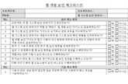
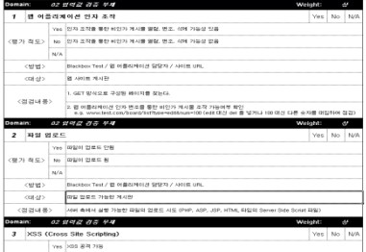
4. 정부표준보안정책 적용
정부표준보안정책을 준수한 설계 및 개발로 보안 취약점 제거
보안 취약점을 고려한 개발 수행
웹 취약점 사전 분석을 통한 대응개발
개발 표준 적용
OWASP의 10대 웹 취약점
W3C에서 제공하는 웹 표준화 스펙 적용
표준 HTML 사용
CSS 사용
안전행정부 SW 개발보안가이드(시큐어코딩), 보안약점 진단가이드 준수
검증되지 않은 파라미터의 허용
(Unvalidated Parameters)
시스템 명령어 삽입 허용
(Command Injection Flaws)
XML 사용
DOM 사용
ECMA Script사용
부적절한 접근 통제
(Broken Access Control)
잘못된 오류 처리
(Error Handling Problems)
부적절한 계정과 세션 관리
(Broken Account and Session Management)
안전하지 않은
암호화 메커니즘 사용
(Insecure Use of Cryptography)
개발 시 취약점 제거
OWASP 1) 웹 취약점, 제안사 웹 개발 보안 체크리스트 등을 개발 시 참조
크로스 사이트 스크립팅 허점
(Cross-Site Scripting(XSS) Flaws)
관리 허점
(Remote Administration Flaws)
버퍼 오버플로우
(Buffer Overflows)
웹과 WAS 서버의 구성 설정상의 오류
(Web and Application Server
Misconfiguration)
웹 취약점 점검 및 보완
주요 대응 기술
전문 진단인력에 의한 웹 취약점 진단 및 보완을 통한 보안성 검증
Hidden URL 탐색
SQL Injection 점검
File Up/Download 취약점 분석
인자 값에 의한 오류 가능성 점검
보안 취약점 진단 및 문제점을 제거할 수 있도록 개발에 반영
웹 접근성 문제를 해결하는 방안은 엄격한 ‘웹 표준화 가이드’에 맞추어 웹 사이트를 개발
쿠키변조 가능성 점검
사이트 위장 공격 대응 분석
고려사항
개인 정보 추출가능 여부 분석
기타 취약점 발생 가능성 대응 기술 적용

Slide 26

Ⅰ
Ⅱ
Ⅲ
Ⅳ
성공적인 프로젝트를 위한
.
사업관리 방안
01
수행조직 및 투입인력
02
사업수행 일정
03
품질관리
04
위험관리

Slide 27




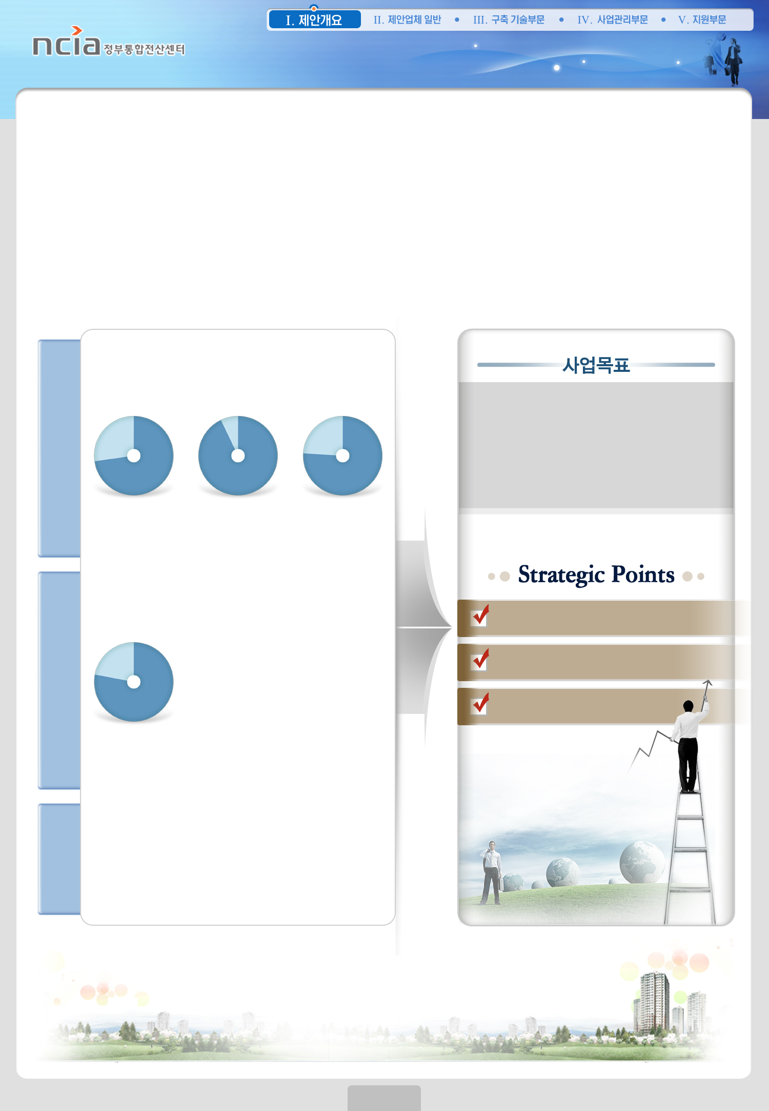

작성 요청함.
1. 수행조직 및 투입인력
분야별 전문 인력으로 구성된 협업체계 구성
조직 구성
사업 수행조직 구성비율
PM
초급 8%
특급 25%
이상준 이사
유사사업
경험
92%
중급 45%
고급 22%
품질관리
PL
기술지원
김태영 상무
박정수 이사
이재강 이사
개발 PL
사공훈 상무
구분 | M/M
특급기술자 | 6.8 M/M
고급기술자 | 6 M/M
중급기술자 | 12 M/M
초급기술자 | 2 M/M
합계 | 26.8 M/M
개발팀
UI 디자인
모바일
DB
연계
도정윤 과장
김수호 사원
이승수 대리
박상수 주임
메타빌드
장미향 과장
김준석 사원
안재영 대리
신은경 과장
이지수 주임
“신바람” 조직 문화 조성
윤일석 주임
김영채 주임
자유적이고 창의적인 Working 문화
존중과 배려에 기반한 의사소통
최고의 팀웍으로 최고의 사업수행
허성문 사원

Slide 28
2. 사업 수행 일정
철저한 업무분석을 통한 체계적인 일정 수행
 | 년 |  | 2018년 |  |  |  |  |  |  |  |  |  | 2019년
 | 월 |  | 11월 |  |  |  |  |  | 12월 |  |  |  | 1월 |  |  | 2월 |  | 3월 |  | 4월 |  | 5월 |  | 6월 |  | 7월 | 8월 |  | 9월 |  | 10월 |  | 11월 |  | 12월
 | M |  | 1 |  |  |  |  |  | 2 |  |  |  | 3 |  |  | 4 |  | 5 |  | 6 |  | 7 |  | 8 |  | 9 | 10 |  | 11 |  | 12 |  | 13 |  | 14
개발단계 |  |  | 분석 |  |  |  |  |  |  | 설계 |  |  |  |  |  |  | 구현 및 시험 |  |  |  |  |  |  |  |  |  | 인도
전체공정 |  |  | 요구사항 식별 |  |  |  | 요구사항 분석 아키텍처 정의 자료구축 준비 |  |  | 개략설계 |  |  | 상세설계 |  |  |  | 구현 및 단위시험 |  |  |  |  |  |  |  | SW 통합 및 시험 | 시스템 통합 및 시험 | 개발시험평가 |  | 운용시험평가 |  |  |  | 안정화지원
 |  |  |  |  |  |  |  |  |  |  |  |  |  |  |  |  |  |  |  |  |  |  |  |  |  |  |  |  |  |  |  |  | 시험운영 |  | 안정화지원
 |  |  |  |  |  |  |  |  |  |  |  |  |  |  |  |  |  |  |  |  |  |  |  |  |  |  |  |  |  |  |  |  | 표준기능 | 전 제대
세부 공정 | 사업/ 품질관리
 | 체계개발 | 응용SW
 |  | 선행개발
 | 데이터통합
 | 체계통합
 | 연동체계 구축
 | 기반체계
교육
주요 산출물 (테일러링)
착수보고
중간보고
중간보고
종료보고
실행 및 통제(통합, 범위, 진도, 인력, 품질, 문서, 위험, 의사소통,보안, 협력업체관리)
현황시스템분석
분석모델링
인터페이스
상호작용설계
인터페이스
구현설계
구현 및 단위테스트 준비
개발시험평가
지원
운용시험평가
지원
시험운영
지원
안정화지원
소스수집/분석
시험수행
프로토타입 개발
공통모듈 개발
특성업무 전환개발/단위테스트
시연
현황 데이터 및 코드 통합설계
모델링컨설팅
DB 모델링
DB 설계
데이터모델링 및 DB설계 수정/보완
자료 구축 및 검증
안정화지원
자료전환 및 입력프로그램 작성
자료전화 테스트 및 검증
요구사항식별
SW분석검토
체계설계검토
상세설계검토 및 지원
SW통합 및 시스템통합 준비
개발시험평가
지원
운용시험지원
시험운영
지원
안정화지원
개발환경구축
UX/디자인/시안작성
SW통합환경 구축
요구사항식별
분석모델링
ICD 협의 및 작성
ICD 수정보완 및 SW통합시험준비 / 구현
통합시험
지원
개발시험평가
지원
운용시험평가
지원
시험운영
지원
안정화지원
요구사항식별
기반환경
전산장비분석
아키텍처 정의/설계
장비 및 상용SW발주지원
장비 및 상용SW사업자 설치지원
기능 및 성능시험
검수 및 통합시험 지원
개발시험평가
지원
운용시험평가
지원
시험운영
지원
안정화지원
교육훈련소요분석
표준기능 개념교육
교육훈련 계획수립
교육계획 상세설계
지침서 작성
교육자료 현황화
제대별 집합교육
운영자교육
시험평가요원 교육
표준기능 심화교육
사업수행계획서
요구사항 명세서
데이터베이스설계서
사용자인터페이스 설계서
통합테스트결과서
시험평가결과서
사용자/운영자지침서
사업종결보고서

Slide 29
3. 품질 및 사업관리
단계별 품질 활동과 관리방법론 및 관리도구 활용
단계별 주요 품질 보증 활동
사업관리방법론(TI-PMM)
착수 및 계획
실행 및 통제
종료
범위
관리
추적/변경 관리를 통한 범위 관리
품질보증계획수립
Inspection
검수
업무 범위 정의
범위 변경 통제 관리
검증 및 추적관리
품질활동
일정 관리
납기 준수를 위한 일정 관리
품질목표를 설정하고 표준 및 절차를 수립
품질요구사항 도출 및 지표 선정
품질 조직 및 역할 정의
단계말 품질검토
절차 준수성 및 결과물의 적합성 제고
부적합 시 시정조치로 프로젝트의 성공적 이행
프로세스 이행검토
최적의
일정계획 수립
진척 실시간
모니터링
일정지연
예측 및 예방활동
측정 및 분석
위험 관리
관리절차
위험식별
위험분석
대응계획 수립
모니터링 및 통제
인력변동
일정지연
의사소통
장애발생
보안사고
전사지원
착수지원
테스트 지원
이행 평가
프로젝트 성공을 위한 자원 관리
규모산정
리스크 진단
자원 관리
최적의
일정계획 수립
진척 실시간
모니터링
일정지연
예측 및 예방활동
내부 품질 활동
의사소통 관리
고객, 프로젝트팀 의사소통 관리
품질보증 계획 수립
동료검토(Inspection) 절차
공동 협의체
협업 관리
정기/수시 보고
품질 관리자
품질보증 수행 및 검증
대상 및 일정 수립
형상/ 문서관리
형상 무결성을 위한 형상 관리/문서 관리
품질보증 측정 및 보고
검토자에게 산출물 설명
형상관리 도구
버전/변경 관리
무결성 유지
표준화/일관성
동료검토(Inspection)
개별검토 및 결함 기록
개발파트
단계 말 검토
검토회의
보안 관리
정보 유출 방지를 위한 보안 관리
시정조치에 따른 보완
결함제거 및 작업결과 확인
고객사 보안
규정 준수
유형별 대응 전략
보안 모니터링
및 감시

Slide 30





4. 위험관리
유사사업 경험 바탕의 위험관리로 사업의 안정성 보장
위험관리 절차 및 위험유형
위험관리 방침
조기 위험식별
위험관리 절차
다양한 사업 수행 경험을 바탕으로 사업초기에 사업수행간 예상되는 위험요소를 식별하고 사전 대응 방안 강구
수행조직
수행조직
MZ-PMM
상시 모니터링
상시 모니터링
상시
모니터링
위험요소 식별
영향 평가
분 석
대책수립
고객
지속적인 위험관리
상시 모니터링
상시 모니터링
사업초기부터 사업이 종료되는 시점까지 지속적인 위험관리 활동을 수행하며 식별된 위험요소는 해소되는 시점까지 중점관리
사업관리
품질관리
유사사업 수행시 식별된 위험유형
사용자 참여부족, 요구사항 도출 지연 및 특정 요구 누락
요구사항간 충돌
위험 대응
비현실적인 사용자 기대
요구사항 누락여부
제안사의 위험관리절차를 적용하여 체계적인 위험관리 활동 수행
식별된 위험요소는 조치 활동내용을 고객과 지속적인 공유
위험요소
사업수행간 자료 유출 및 보안사고 발생
불명확한 요구사항 반영요청
관계기관의 협조부족으로 인한 일정지연
Notes:
또한 사업에서 야기되는 위험 요소를 제거하기 위하여
발생할 위험 요소를 조기에 식별하며 식별된 위험을 지속적으로 관리하도록 하겠습니다.

Slide 31



제안의 특장점
국방IT전문기업과 웹 및 모바일 전문 업체의 협업으로 성공적 사업 보장!
유사체계
구축경험
『ICT기반 스마트 예비군훈련 관리체계』사업의 SW개발 경험 보유 (웹 포탈, 모바일 중심의 체계구축 사업)
『 ICT기반 스마트예비군훈련 관리체계 』 사업 참여인력 투입
“
사업의 성공을 인도하는 국방동원체계 연동 기반기술 적용
”
10년 이상 다수의 국방IT 관련 사업 수행 경험으로 기술적 Know-How 축적 및 국방사업에 특화된 국방기술표준, 체계적인 사업/품질관리 절차 등 국방사업 전문 역량 확보
국방IT
전문기업
전자정부프레임워크, 웹표준/웹접근성, 시큐어코딩, 웹 취약점 개선, 서버 구축 등 핵심 필요 웹/앱 개발 기술 보유
하이브리드 앱 개발 및 이미지 최적화 기술 등 서비스 성능 향상을 위한 기술 적용
개발기술
국방
연동기술
적용
국방동원체계의 예정계획인 『 ICT기반 스마트 예비군훈련 관리체계 』와의 연동기술, 기반기술 적용

Slide 32


학군교 교육정보종합시스템 SW 개발 사업

